Slide 1
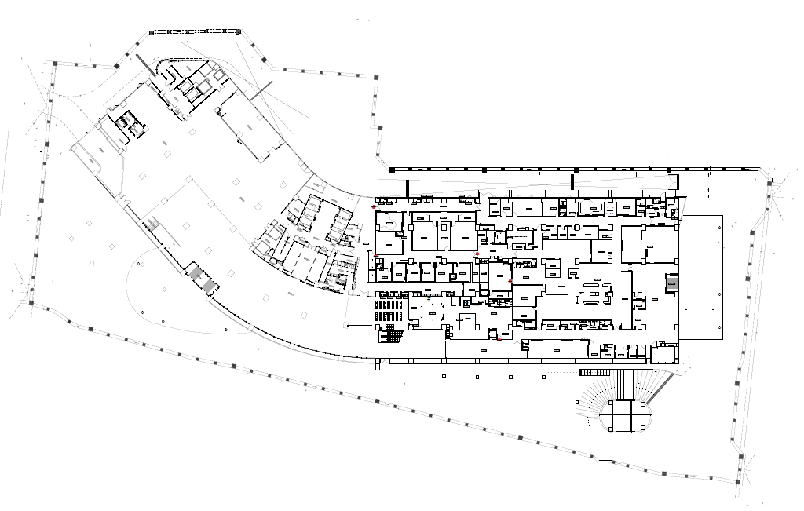

Slide 2
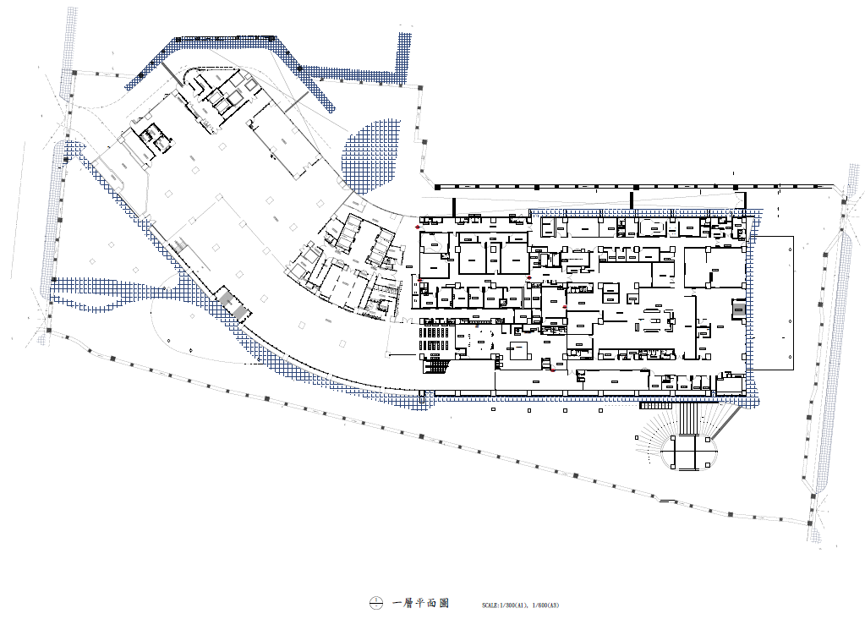
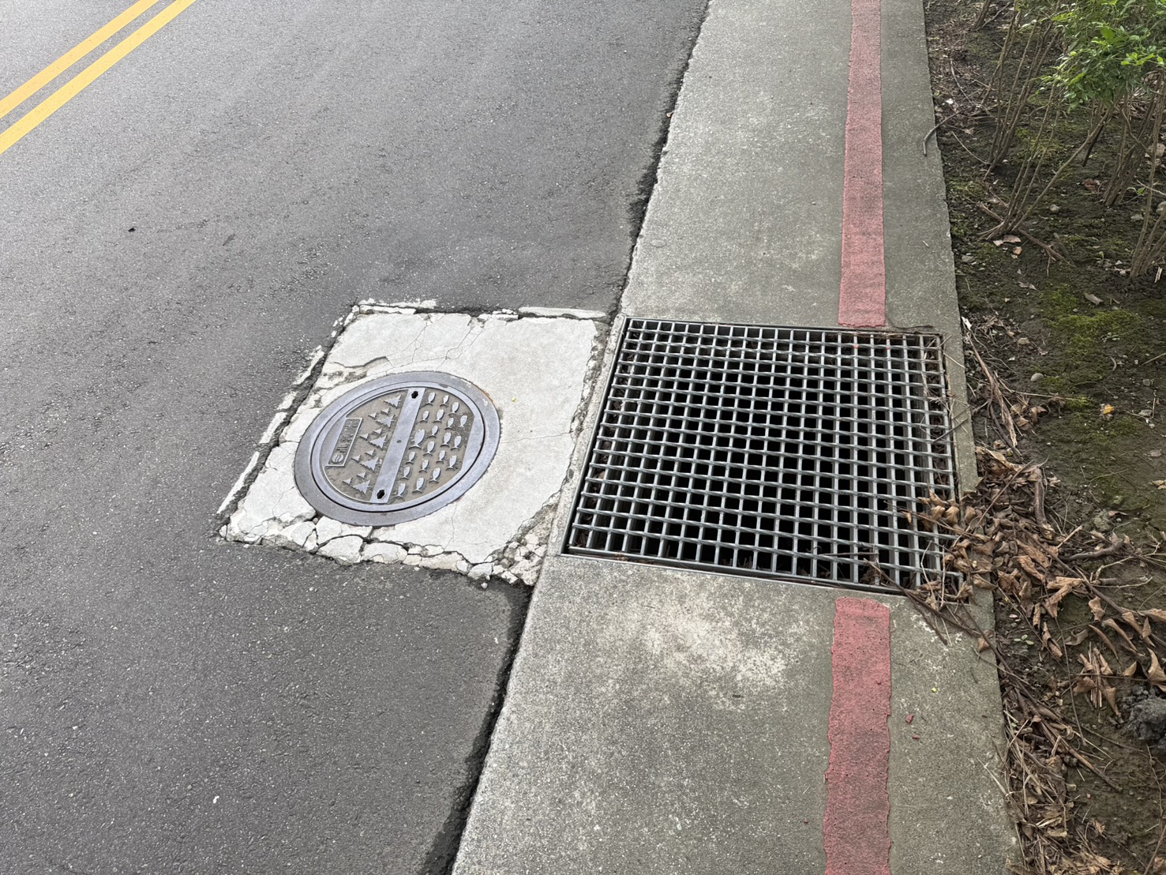
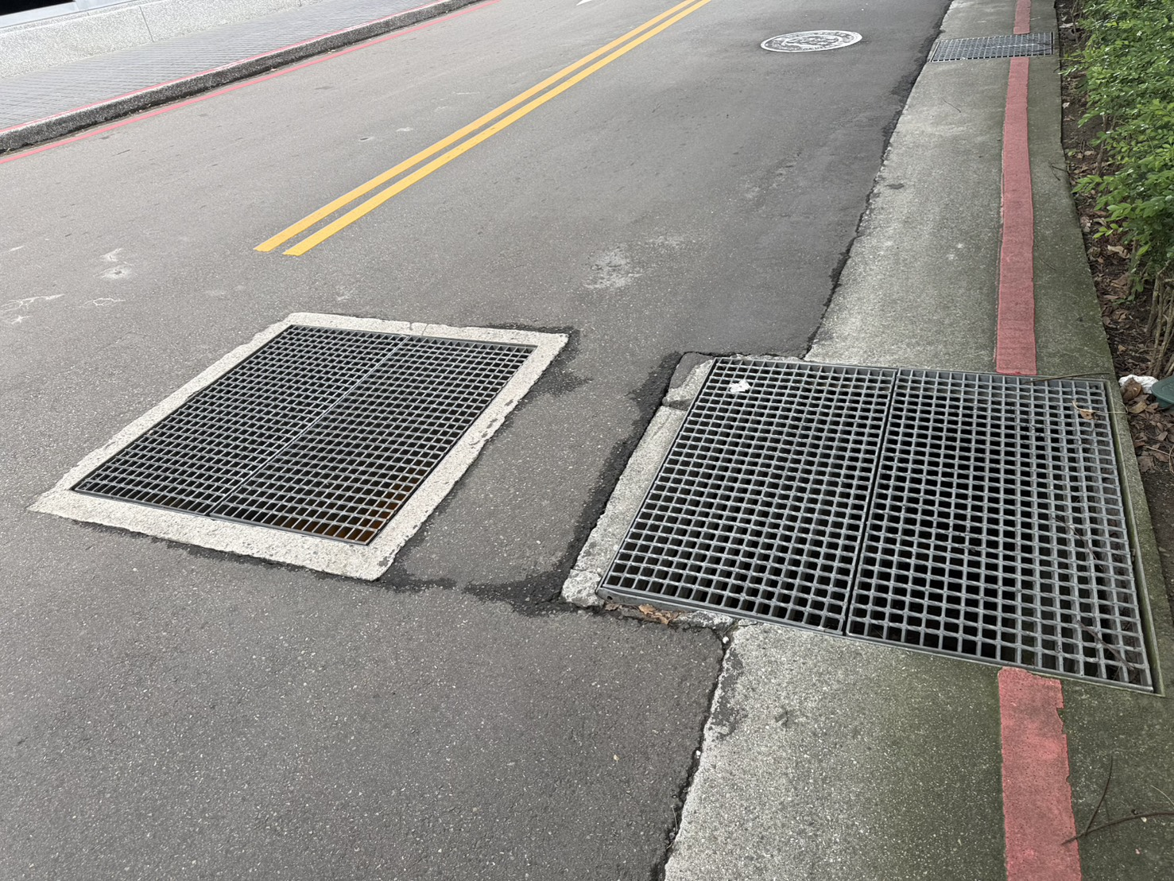
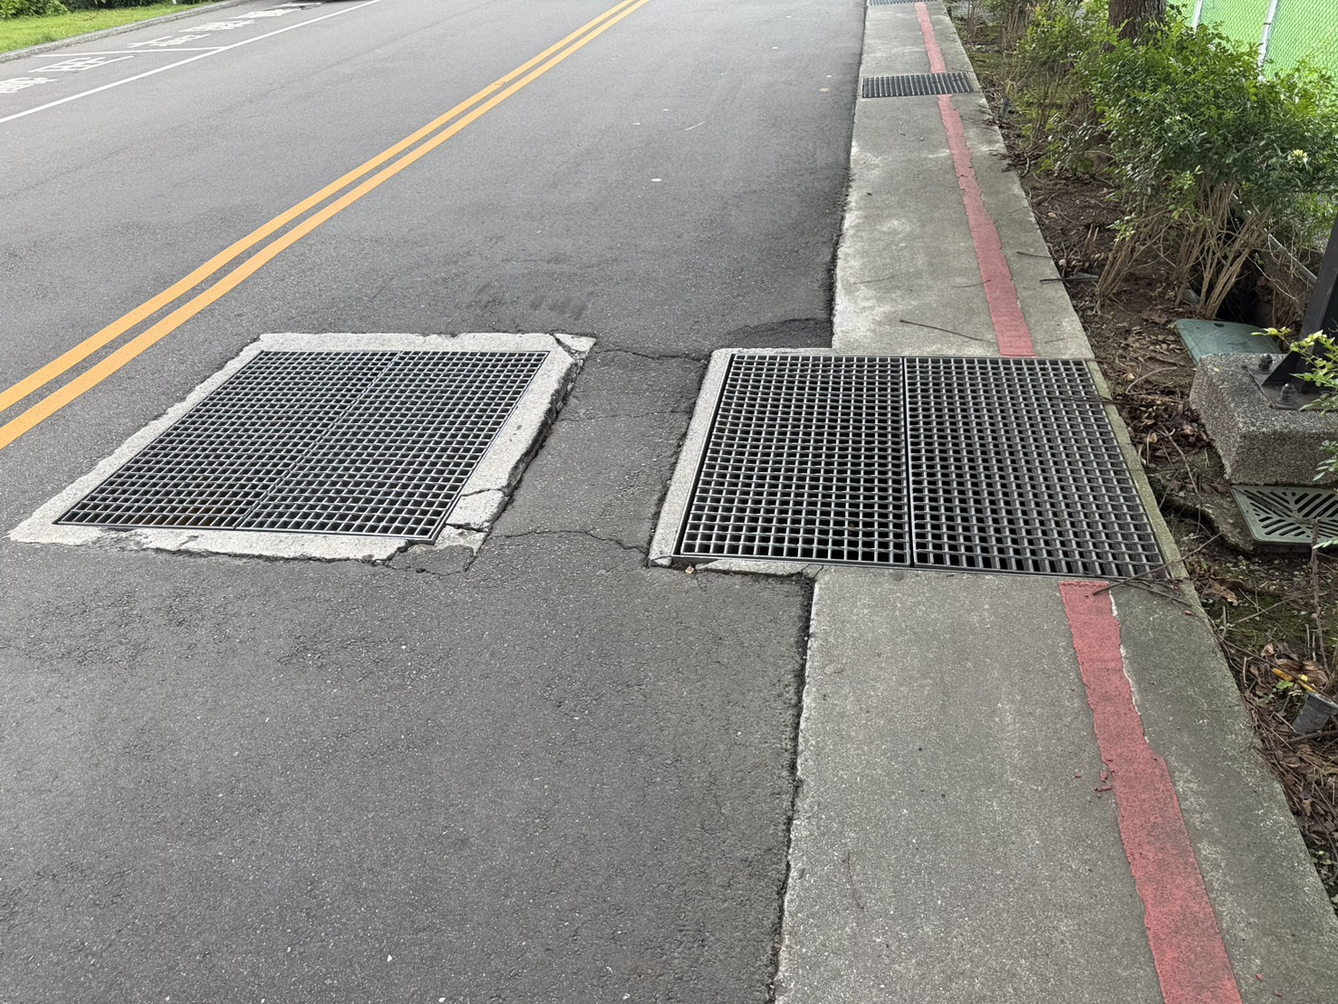
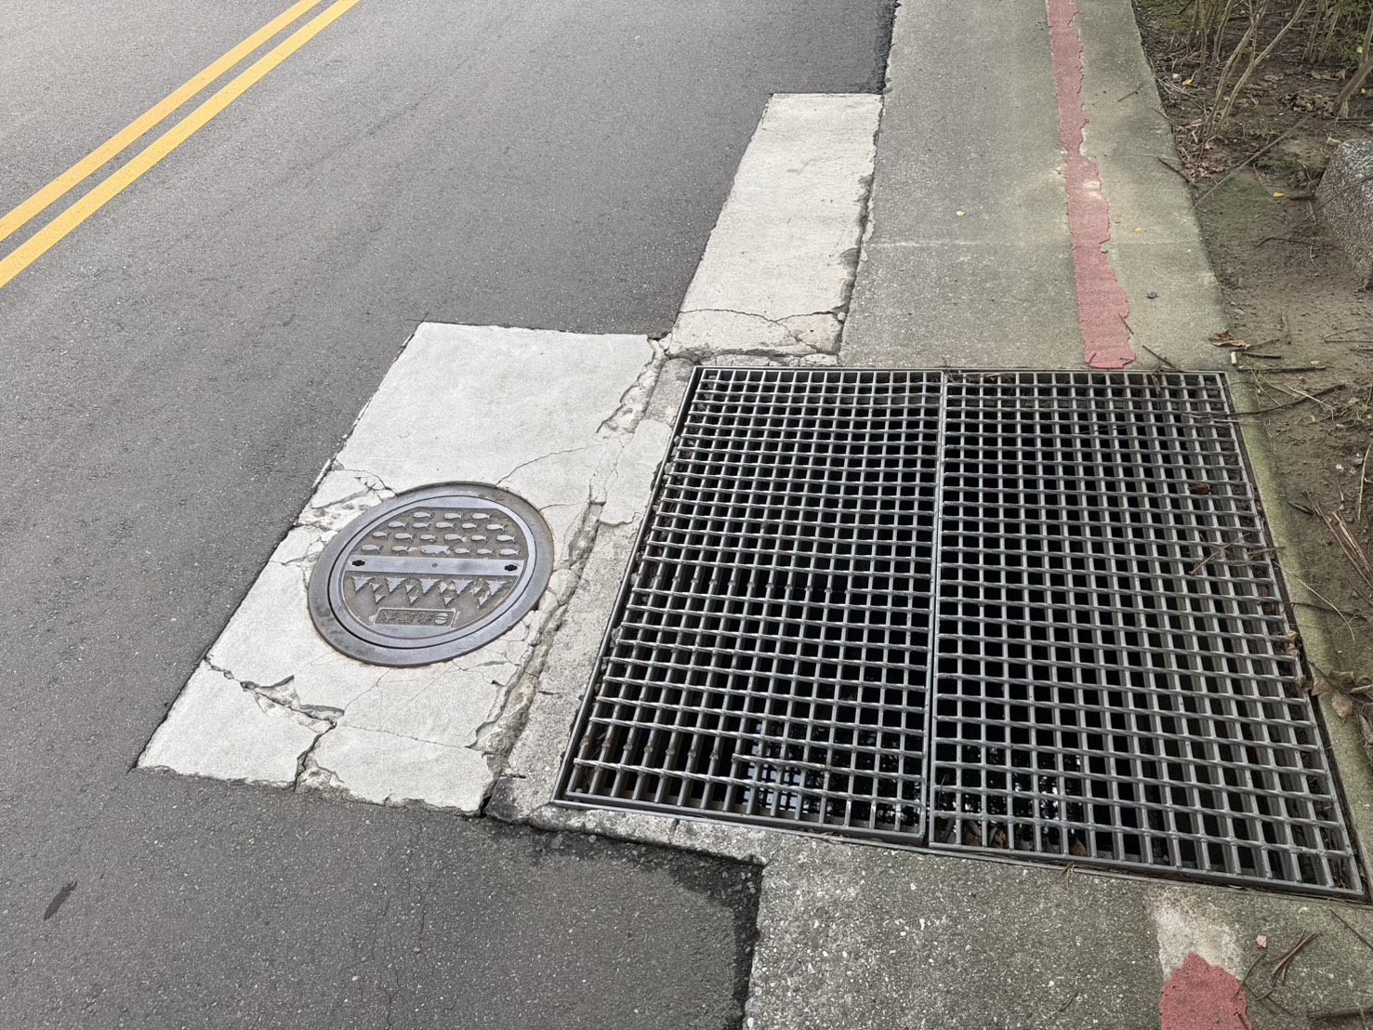
1樓道路修補位置圖示

❖

◆
⬥

Slide 3
1樓道路修補工項
污水手口蓋周邊水泥破損，打除後重鋪水泥。
鍍鋅水溝蓋周邊水泥破損，打除後重鋪水泥(含周邊柏油填平與道路齊高)。
污水手口蓋與鍍鋅水溝蓋周邊水泥破損，污水手口蓋需抬升至路面齊高，打除後重鋪水泥，鍍鋅水溝蓋鐵條缺損需修補。
污水手口蓋周邊水泥破損，污水手口蓋需抬升至路面齊高，打除後重鋪水泥
鍍鋅水溝蓋周邊水泥破損兩處，打除後重鋪水泥(含周邊柏油路填平與道路齊高)。

